Slide 1
Bloc 3, Pipelines de données pour l’IA
Validation, automatisation, monitoring et qualité
Meriem Dhiab | RNCP41993 | Version de travail

Slide 2
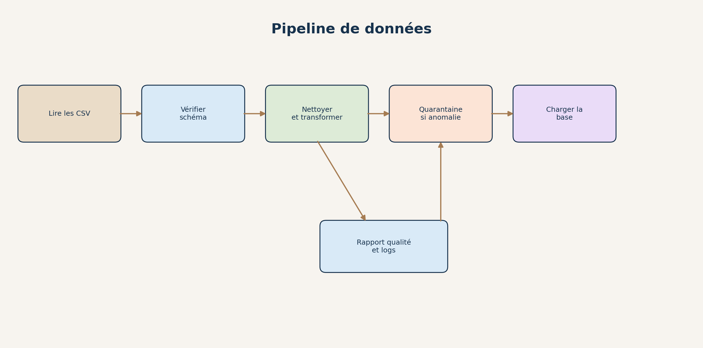
Pipeline de traitement
Lecture des fichiers bruts
Validation du schéma et des règles métier
Nettoyage et export des données propres
Quarantaine des anomalies
Chargement SQLite ou PostgreSQL
Luxury Stock AI | Architecte en IA | 2

Slide 3
Gestion des anomalies
Date invalide détectée
Valeur numérique manquante isolée
Quantité négative rejetée
Référence produit inconnue rejetée
Doublon contrôlé sur la clé métier
Luxury Stock AI | Architecte en IA | 3

Slide 4
Automatisation et reproductibilité
Exécution par une commande unique
Rapport qualité JSON à chaque run
Logs et codes de retour
Données nettoyées séparées des sources
Même seed pour régénérer le jeu synthétique
Luxury Stock AI | Architecte en IA | 4

Slide 5
Monitoring du pipeline
Nombre de lignes entrantes et sortantes
Taux de rejet et raisons de rejet
Présence des tables et des index
Contrôle de la séparation TRAIN/TEST
Rapports pipeline et transformation
Luxury Stock AI | Architecte en IA | 5

Slide 6
Preuve de production
Lancer le pipeline
Montrer les logs
Ouvrir quality_report.json
Ouvrir sales_quarantine.csv sur la fixture de test
Vérifier une requête sur la base
Luxury Stock AI | Architecte en IA | 6

